Slide 1

Краткая презентация программы
Муниципальное бюджетное дошкольное образовательное учреждение «Детский сад №52 комбинированного вида»

Slide 2
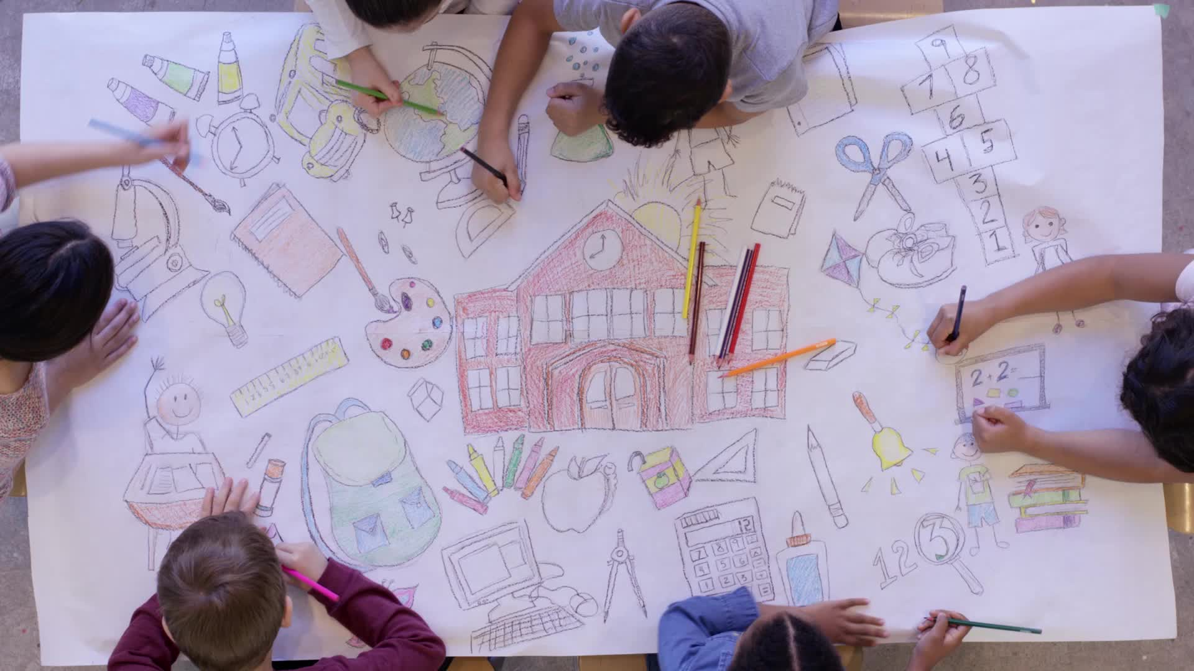
Цель программы
Разностороннее развитие ребёнка в период дошкольного детства с учётом возрастных и индивидуальных особенностей на основе духовно-нравственных ценностей российского народа, исторических и национально-культурных традиций.

Slide 3

Задачи программы
- обеспечение единых для Российской Федерации содержания ДО и планируемых результатов освоения образовательной программы ДО;
- приобщение детей (в соответствии с возрастными особенностями) к базовым ценностям российского народа - жизнь, достоинство, права и свободы человека, патриотизм, гражданственность, высокие нравственные идеалы, крепкая семья, созидательный труд, приоритет духовного над материальным, гуманизм, милосердие, справедливость, коллективизм, взаимопомощь и взаимоуважение, историческая память и преемственность поколений, единство народов России; создание условий для формирования ценностного отношения к окружающему миру, становления опыта действий и поступков на основе осмысления ценностей;
- построение (структурирование) содержания образовательной деятельности на основе учёта возрастных и индивидуальных особенностей развития;
- создание условий для равного доступа к образованию для всех детей дошкольного возраста с учётом разнообразия образовательных потребностей и индивидуальных возможностей;
- охрана и укрепление физического и психического здоровья детей, в т.ч. их эмоционального благополучия;
- обеспечение развития физических, личностных, нравственных качеств и основ патриотизма, интеллектуальных и художественно-творческих способностей ребёнка, его инициативности, самостоятельности и ответственности;
- обеспечение психолого-педагогической поддержки семьи и повышение компетентности родителей (законных представителей) в вопросах воспитания, обучения и развития, охраны и укрепления здоровья детей, обеспечения их безопасности;
- достижение детьми на этапе завершения ДО уровня развития, необходимого и достаточного для успешного освоения ими образовательных программ начального общего образования.

Slide 4

Принципы к формированию Программы по ФГОС
1) полноценное проживание ребёнком всех этапов детства (раннего и дошкольного возрастов), обогащение (амплификация) детского развития;
2) построение образовательной деятельности на основе индивидуальных особенностей каждого ребёнка, при котором сам ребёнок становится активным в выборе содержания своего образования, становится субъектом образования;
3) содействие и сотрудничество детей и родителей (законных представителей), совершеннолетних членов семьи, принимающих участие в воспитании детей младенческого, раннего и дошкольного возрастов, а также педагогических работников (далее вместе - взрослые);
4) признание ребёнка полноценным участником (субъектом) образовательных отношений;
5) поддержка инициативы детей в различных видах деятельности;
6) сотрудничество ДОУ с семьей;
7) приобщение детей к социокультурным нормам, традициям семьи, общества и государства;
8) формирование познавательных интересов и познавательных действий ребёнка в различных видах деятельности;
9) возрастная адекватность дошкольного образования (соответствие условий, требований, методов возрасту и особенностям развития);
10) учёт этнокультурной ситуации развития детей.

Slide 5
Подходы к формированию Программы по ФГОС
- деятельностный подход, предполагающий развитие ребёнка в деятельности, включающей такие компоненты как самоцелеполагание, самопланирование, самоорганизация, самооценка, самоанализ;
1
- интегративный подход, ориентирующий на интеграцию процессов обучения, воспитания и развития в целостный образовательный процесс в интересах развития ребёнка;
2
- индивидуальный подход, предписывающий гибкое использование педагогами различных средств, форм и методов по отношению к каждому ребёнку;
3
- личностно-ориентированный подход, который предусматривает организацию образовательного процесса на основе признания уникальности личности ребёнка и создания условий для её развития на основе изучения задатков, способностей, интересов, склонностей;
4
- cредовый подход, ориентирующий на использование возможностей внутренней и внешней среды образовательной организации в воспитании и развитии личности ребенка.
5

Slide 6
Планируемые результаты (целевые ориентиры) освоения Программы в раннем возрасте (к трём годам):
- у ребёнка развита крупная моторика, он активно использует освоенные ранее движения, начинает осваивать бег, прыжки, повторяет за взрослым простые имитационные упражнения, понимает указания взрослого, выполняет движения по зрительному и звуковому ориентирам; с желанием играет в подвижные игры;
- ребёнок демонстрирует элементарные культурно-гигиенические навыки, владеет простейшими навыками самообслуживания (одевание, раздевание, самостоятельно ест и тому подобное);
- ребёнок стремится к общению со взрослыми, реагирует на их настроение;
- ребёнок проявляет интерес к сверстникам; наблюдает за их действиями и подражает им; играет рядом;
- ребёнок понимает и выполняет простые поручения взрослого;
- ребёнок стремится проявлять самостоятельность в бытовом и игровом поведении;
- ребёнок способен направлять свои действия на достижение простой, самостоятельно поставленной цели; знает, с помощью каких средств и в какой последовательности продвигаться к цели;
- ребёнок владеет активной речью, использует в общении разные части речи, простые предложения из 4-х слов и более, включённые в общение; может обращаться с вопросами и просьбами;
- ребёнок проявляет интерес к стихам, сказкам, повторяет отдельные слова и фразы за взрослым;
- ребёнок рассматривает картинки, показывает и называет предметы, изображенные на них;
- ребёнок различает и называет основные цвета, формы предметов, ориентируется в основных пространственных и временных отношениях;
- ребёнок осуществляет поисковые и обследовательские действия;

Slide 7
Планируемые результаты (целевые ориентиры) освоения Программы в раннем возрасте (к трём годам):
- ребёнок знает основные особенности внешнего облика человека, его деятельности; свое имя, имена близких; демонстрирует первоначальные представления о населенном пункте, в котором живет (город, село и так далее);
- ребёнок имеет представления об объектах живой и неживой природы ближайшего окружения и их особенностях, проявляет положительное отношение и интерес к взаимодействию с природой, наблюдает за явлениями природы, старается не причинять вред живым объектам;
- ребёнок с удовольствием слушает музыку, подпевает, выполняет простые танцевальные движения;
- ребёнок эмоционально откликается на красоту природы и произведения искусства;
- ребёнок осваивает основы изобразительной деятельности (лепка, рисование) и конструирования: может выполнять уже довольно сложные постройки (гараж, дорогу к нему, забор) и играть с ними; рисует дорожки, дождик, шарики; лепит палочки, колечки, лепешки;
- ребёнок активно действует с окружающими его предметами, знает названия, свойства и назначение многих предметов, находящихся в его повседневном обиходе;
- ребёнок в играх отображает действия окружающих («готовит обед», «ухаживает за больным» и другое), воспроизводит не только их последовательность и взаимосвязь, но и социальные отношения (ласково обращается с куклой, делает ей замечания), заранее определяет цель («Я буду лечить куклу»).

Slide 8
Планируемые результаты (целевые ориентиры) на этапе завершения освоения Программы (к концу дошкольного возраста):
- у ребёнка сформированы основные психофизические и нравственно-волевые качества;
- ребёнок владеет основными движениями и элементами спортивных игр, может контролировать свои движение и управлять ими;
- ребёнок соблюдает элементарные правила здорового образа жизни и личной гигиены;
- ребёнок результативно выполняет физические упражнения (общеразвивающие, основные движения, спортивные), участвует в туристских пеших прогулках, осваивает простейшие туристские навыки, ориентируется на местности;
- ребёнок проявляет элементы творчества в двигательной деятельности;
- ребёнок проявляет нравственно-волевые качества, самоконтроль и может осуществлять анализ своей двигательной деятельности;
- ребёнок проявляет духовно-нравственные качества и основы патриотизма в ходе занятий физической культурой и ознакомлением с достижениями российского спорта;
- ребёнок имеет начальные представления о правилах безопасного поведения в двигательной деятельности; о том, что такое здоровье, понимает, как поддержать, укрепить и сохранить его;
- ребёнок владеет навыками личной гигиены, может заботливо относиться к своему здоровью и здоровью окружающих, стремится оказать помощь и поддержку другим людям;
- ребёнок соблюдает элементарные социальные нормы и правила поведения в различных видах деятельности, взаимоотношениях со взрослыми и сверстниками;

Slide 9
Планируемые результаты (целевые ориентиры) на этапе завершения освоения Программы (к концу дошкольного возраста):
- ребёнок владеет средствами общения и способами взаимодействия со взрослыми и сверстниками; способен понимать и учитывать интересы и чувства других; договариваться и дружить со сверстниками; старается разрешать возникающие конфликты конструктивными способами;
- ребёнок способен понимать свои переживания и причины их возникновения, регулировать своё поведение и осуществлять выбор социально одобряемых действий в конкретных ситуациях, обосновывать свои ценностные ориентации;
- ребёнок стремится сохранять позитивную самооценку;
- ребёнок проявляет положительное отношение к миру, разным видам труда, другим людям и самому себе;
- у ребёнка выражено стремление заниматься социально значимой деятельностью;
- ребёнок способен откликаться на эмоции близких людей, проявлять эмпатию (сочувствие, сопереживание, содействие);
- ребёнок способен к осуществлению социальной навигации как ориентации в социуме и соблюдению правил безопасности в реальном и цифровом взаимодействии;
- ребёнок способен решать адекватные возрасту интеллектуальные, творческие и личностные задачи; применять накопленный опыт для осуществления различных видов детской деятельности, принимать собственные решения и проявлять инициативу;
- ребёнок владеет речью как средством коммуникации, ведет диалог со взрослыми и сверстниками, использует формулы речевого этикета в соответствии с ситуацией общения, владеет коммуникативно-речевыми умениями;

Slide 10
Планируемые результаты (целевые ориентиры) на этапе завершения освоения Программы (к концу дошкольного возраста):
- ребёнок знает и осмысленно воспринимает литературные произведения различных жанров, имеет предпочтения в жанрах литературы, проявляет интерес к книгам познавательного характера, определяет характеры персонажей, мотивы их поведения, оценивает поступки литературных героев;
- ребёнок обладает начальными знаниями о природном и социальном мире, в котором он живёт: элементарными представлениями из области естествознания, математики, истории, искусства и спорта, информатики и инженерии и тому подобное; о себе, собственной принадлежности и принадлежности других людей к определённому полу; составе семьи, родственных отношениях и взаимосвязях, семейных традициях; об обществе, его национально-культурных ценностях; государстве и принадлежности к нему;
- ребёнок проявляет любознательность, активно задаёт вопросы взрослым и сверстникам; интересуется субъективно новым и неизвестным в окружающем мире; способен самостоятельно придумывать объяснения явлениям природы и поступкам людей; склонен наблюдать, экспериментировать; строить смысловую картину окружающей реальности, использует основные культурные способы деятельности;

Slide 11
Планируемые результаты (целевые ориентиры) на этапе завершения освоения Программы (к концу дошкольного возраста):
- ребёнок имеет представление о жизни людей в России, имеет некоторые представления о важных исторических событиях Отечества; имеет представление о многообразии стран и народов мира;
- ребёнок способен применять в жизненных и игровых ситуациях знания о количестве, форме, величине предметов, пространстве и времени, умения считать, измерять, сравнивать, вычислять и тому подобное;
- ребёнок имеет разнообразные познавательные умения: определяет противоречия, формулирует задачу исследования, использует разные способы и средства проверки предположений: сравнение с эталонами, классификацию, систематизацию, некоторые цифровые средства и другое;
- ребёнок способен воспринимать и понимать произведения различных видов искусства, имеет предпочтения в области музыкальной, изобразительной, театрализованной деятельности;
- ребёнок выражает интерес к культурным традициям народа в процессе знакомства с различными видами и жанрами искусства; обладает начальными знаниями об искусстве;
- ребёнок владеет умениями, навыками и средствами художественной выразительности в различных видах деятельности и искусства; использует различные технические приёмы в свободной художественной деятельности;
- ребёнок участвует в создании индивидуальных и коллективных творческих работ, тематических композиций к праздничным утренникам и развлечениям, художественных проектах

Slide 12
Планируемые результаты (целевые ориентиры) на этапе завершения освоения Программы (к концу дошкольного возраста):
- ребёнок имеет представление о некоторых наиболее ярких представителях живой природы России и планеты, их отличительных признаках, среде обитания, потребностях живой природы, росте и развитии живых существ; свойствах неживой природы, сезонных изменениях в природе, наблюдает за погодой, живыми объектами, имеет сформированный познавательный интерес к природе, осознанно соблюдает правила поведения в природе, знает способы охраны природы, демонстрирует заботливое отношение к ней;
- ребёнок владеет разными формами и видами игры, различает условную и реальную ситуации, предлагает и объясняет замысел игры, комбинирует сюжеты на основе реальных, вымышленных событий, выполняет несколько ролей в одной игре, подбирает разные средства для создания игровых образов, согласовывает свои интересы с интересами партнеров по игре, управляет персонажами в режиссерской игре;

Slide 13
Планируемые результаты (целевые ориентиры) на этапе завершения освоения Программы (к концу дошкольного возраста):
- ребёнок самостоятельно выбирает технику и выразительные средства для наиболее точной передачи образа и своего замысла, способен создавать сложные объекты и композиции, преобразовывать и использовать с учётом игровой ситуации;
- ребёнок проявляет интерес к игровому экспериментированию с предметами, к развивающим и познавательным играм, в играх с готовым содержанием и правилами может объяснить содержание и правила игры другим детям, в совместной игре следит за точным выполнением правил всеми участниками;
- ребёнок способен планировать свои действия, направленные на достижение конкретной цели; демонстрирует сформированные предпосылки к учебной деятельности и элементы готовности к школьному обучению.

Slide 14
Особенности взаимодействия педагогического коллектива с семьями воспитанников
Цели:
- обеспечение психолого-педагогической поддержки семьи и повышение компетентности родителей (законных представителей) в вопросах образования, охраны и укрепления здоровья детей младенческого, раннего и дошкольного возрастов;
- обеспечение единства подходов к воспитанию и обучению детей в условиях ДОУ и семьи; повышение воспитательного потенциала семьи.

Slide 15
Особенности взаимодействия педагогического коллектива с семьями воспитанников
Достижение этих целей осуществляется через решение основных задач:
1) информирование родителей (законных представителей) и общественности относительно целей ДО, общих для всего образовательного пространства Российской Федерации, о мерах господдержки семьям, имеющим детей дошкольного возраста, а также об образовательной программе, реализуемой в ДОУ;
2) просвещение родителей (законных представителей), повышение их правовой, психолого-педагогической компетентности в вопросах охраны и укрепления здоровья, развития и образования детей;
3) способствование развитию ответственного и осознанного родительства как базовой основы благополучия семьи;
4) построение взаимодействия в форме сотрудничества и установления партнёрских отношений с родителями (законными представителями) детей младенческого, раннего и дошкольного возраста для решения образовательных задач;
5) вовлечение родителей (законных представителей) в образовательный процесс.

Slide 16

Особенности взаимодействия педагогического коллектива с семьями воспитанников
Построение взаимодействия с родителями (законными представителями) придерживается следующих принципов:
1) приоритет семьи в воспитании, обучении и развитии ребёнка: в соответствии с Законом об образовании у родителей (законных представителей) обучающихся не только есть преимущественное право на обучение и воспитание детей, но именно они обязаны заложить основы физического, нравственного и интеллектуального развития личности ребёнка;
2) открытость: для родителей (законных представителей) должна быть доступна актуальная информация об особенностях пребывания ребёнка в группе; каждому из родителей (законных представителей) должен быть предоставлен свободный доступ в ДОУ; между педагогами и родителями (законными представителями) необходим обмен информацией об особенностях развития ребёнка в ДОУ и семье;
3) взаимное доверие, уважение и доброжелательность во взаимоотношениях педагогов и родителей (законных представителей): при взаимодействии педагогу необходимо придерживаться этики и культурных правил общения, проявлять позитивный настрой на общение и сотрудничество с родителями (законными представителями); важно этично и разумно использовать полученную информацию как со стороны педагогов, так и со стороны родителей (законных представителей) в интересах детей;
4) индивидуально-дифференцированный подход к каждой семье: при взаимодействии необходимо учитывать особенности семейного воспитания, потребности родителей (законных представителей) в отношении образования ребёнка, отношение к педагогу и ДОУ, проводимым мероприятиям; возможности включения родителей (законных представителей) в совместное решение образовательных задач;
5) возрастосообразность: при планировании и осуществлении взаимодействия необходимо учитывать особенности и характер отношений ребёнка с родителями (законными представителями), прежде всего, с матерью (преимущественно для детей младенческого и раннего возраста), обусловленные возрастными особенностями развития детей.

Slide 17

Методы, приемы и способы взаимодействия с родителями (законными представителями):
1) диагностико-аналитическое направление реализуется через опросы, социологические срезы, индивидуальные блокноты, «почтовый ящик», педагогические беседы с родителями (законными представителями); дни (недели) открытых дверей, открытые просмотры занятий и других видов деятельности детей и так далее;
2) просветительское и консультационное направления реализуются через групповые родительские собрания, конференции, круглые столы, семинары-практикумы, тренинги и ролевые игры, консультации, педагогические гостиные, родительские клубы и другое; информационные проспекты, стенды, ширмы, папки-передвижки для родителей (законных представителей); журналы и газеты, издаваемые ДОУ для родителей (законных представителей), педагогические библиотеки для родителей (законных представителей); сайты ДОО и социальные группы в сети Интернет; медиарепортажи и интервью; фотографии, выставки детских работ, совместных работ родителей (законных представителей) и детей. Включают также и досуговую форму - совместные праздники и вечера, семейные спортивные и тематические мероприятия, тематические досуги, знакомство с семейными традициями и другое.

Slide 18

Часть Программы, формируемая участниками образовательных отношений
Программа «От устья до истока по родной земле» является программой, реализующей региональный компонент содержания образования дошкольников, и в соответствии с ФГОС ДО может рассматриваться как парциальная, как вторая часть образовательной программы ДОУ, часть формируемая участниками образовательного процесса.
Программа была разработана группой педагогов МБДОУ «Детский сад №52 комбинированного вида».
Цель программы: формирование личности дошкольника, адаптированного к своеобразным природным, культурным, социальным особенностям своего региона (района), стремящегося к сохранению и посильному преумножению достижений предыдущих поколений и наших современников.

Slide 19
Часть Программы, формируемая участниками образовательных отношений
Задачи программы:
• развивать познавательные способности дошкольников, обогатить их представление об исторических, природных и культурных достопримечательностях родного края;
• воспитать чувство любви к малой Родине, приобщить к истории, культурным традициям людей, населяющих регион, обогатить нравственный опыт дошкольников;
• способствовать обогащению семейных традиций, проведению досуга в семье на краеведческом содержании района, совместном посещении интересных культурных и природных объектов края.

Slide 20
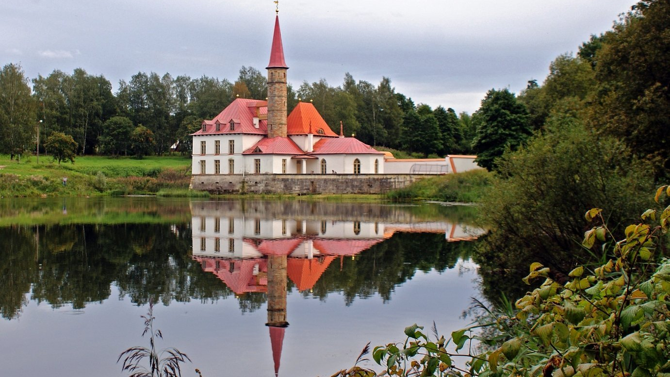
Планируемые результаты освоения Программы (целевые ориентиры)
приобщение дошкольников к культурно-историческому наследию своего края и традициям людей, населяющих регион;
обогащение представлений об исторических, природных и культурных достопримечательностях родного края;
обогащение нравственного опыта дошкольников, желания включаться в деятельность по преумножению и сохранению культурной, природной, исторической среды своей малой родины;
появление активного интереса к освоению культурного и природного пространства родного края.

Slide 21
Особенности взаимодействия с семьями воспитанников
Вовлечение родителей в образовательное пространство способствует формированию личности, воспитания любви к своим родным и близким, дому, детскому саду, любви к родному городу, родной природе, так как семья занимает ведущее место в нравственно-духовном, патриотическом воспитании детей.
Формы работы: анкетирование, опрос родителей; консультирование, советы и рекомендации по вопросам посещения с детьми музеев, памятных мест; совместные экскурсии к памятникам архитектуры, посещение городских музеев, библиотеки; совместная подготовка и проведение народных праздников, посиделок; участие в создании мини-музея в ДОУ, организация выставок совместного творчества взрослых и детей; дни открытых дверей (просмотры образовательной деятельности, игровой деятельности).

